Slide 1
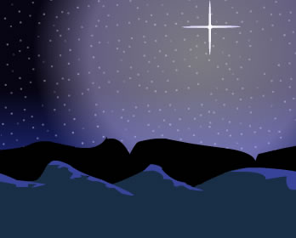
MAL SUPÕE
AQUELA GENTE
QUE EM BELÉM
QUER IR PARAR

Slide 2
QUE UMA LUZ TÃO REFULGENTE
VAI ALI BRILHAR

Slide 3
É POR ANJOS ANUNCIANDO,
E OS PASTORES
LOGO VÊEM

Slide 4
QUE O SENHOR,
POR DEUS MANDADO,
NASCE EM BELÉM

Slide 5
VINDE OUVIR
A DOCE HISTÓRIA,
QUE DOS ALTOS
CÉUS NOS VEM!

Slide 6
O MESSIAS,
REI DA GLÓRIA,
NASCE EM BELÉM

Slide 7
MUNDO TRISTE,VEM! DESPERTA!
TEUS GRILHÕES DESFEITOS SÃO!

Slide 8
TENS A PORTA
FRANCA ABERTA;
SAI DA VIL PRISÃO!

Slide 9
NÃO HESITES,
DUVIDOSO,
ESSE DOM
DO CÉU PROVÉM;

Slide 10
CRISTO,
O TODO-PODEROSO,
NASCE EM BELÉM.

Slide 11
VINDE OUVIR
A DOCE HISTÓRIA,
QUE DOS ALTOS
CÉUS NOS VEM!

Slide 12
O MESSIAS,
REI DA GLÓRIA,
NASCE EM BELÉM

Slide 13
PROCLAMAI
A TODO O MUNDO,
TODA RAÇA, TODA COR:

Slide 14
CRISTO, EM SEU
AMOR PROFUNDO,
SALVA O PECADOR!

Slide 15
CONFIANÇA
NELE TENDE,
NÃO DESPREZARÁ NINGUÉM!

Slide 16
VINDE, OS BRAÇOS
VOS ESTENDE!
NASCE EM BELÉM.

Slide 17
VINDE OUVIR
A DOCE HISTÓRIA,
QUE DOS ALTOS
CÉUS NOS VEM!

Slide 18
O MESSIAS,
REI DA GLÓRIA,
NASCE EM BELÉM

